Slide 1
内力増分を用いた 浮動応力点積分の定式化による メッシュフリー大変形解析
大西 有希， 天谷 賢治
東京工業大学

Slide 2
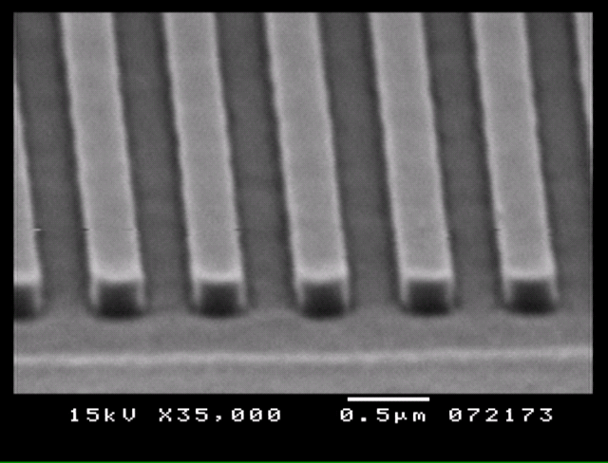
研究背景（モチベーション）
柔らかい材料の（超）大変形を「手軽」に解きたい． （アプリケーションは 熱ナノインプリント， ホットエンボス等）
従来はFEMを使用していたが， メッシュがすぐに潰れてしまう．
アダプティブメッシングは「手軽」 ではない．
メッシュフリーに挑戦！

Slide 3
研究の大目標
Galerkin系メッシュフリー法（EFGM系）
手軽に（超）大変形が扱える （メッシュやセルを繰り返し生成しない）
を満たす解析手法を確立

Slide 4
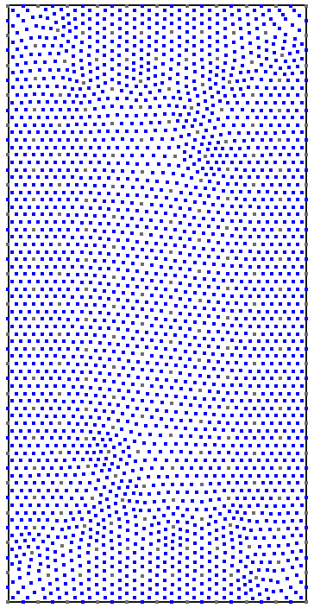
解析例：押込解析
静的，平面歪み
0.5m×1mの矩形領域
ヤング率：1GPa ポアソン比：0.49
左辺を左右拘束
下辺を上下拘束
上辺を左右拘束と同時に下方向に0.5mの強制変位
同じ初期メッシュのFEM（三角形一次要素）と比較
Enforced Displacement
1m
0.5m

Slide 5
解析例：押込解析
提案手法 ABAQUS/Standard

Slide 6
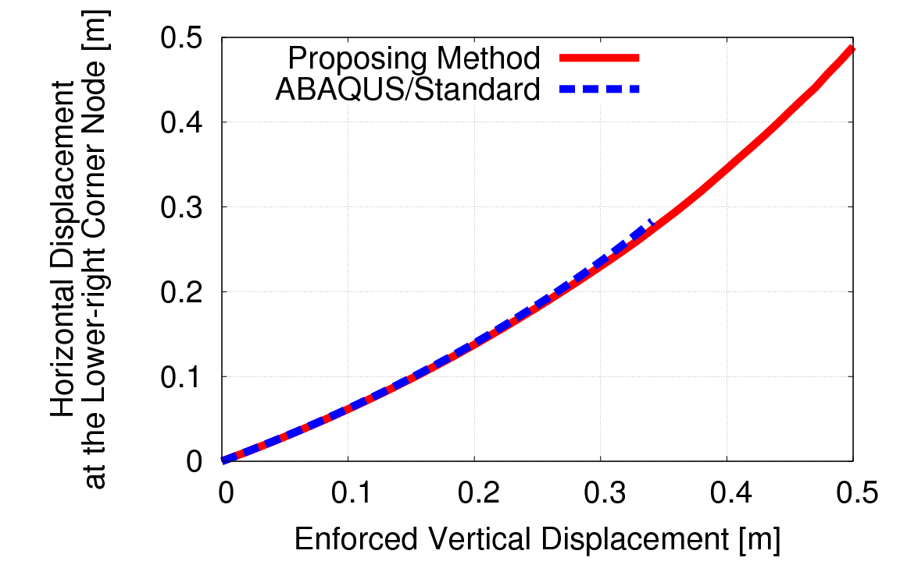
解析例：押込解析
右下角の節点のx方向変位を比較
ABAQUS/Standardが止まる直前までほぼ一致

Slide 7
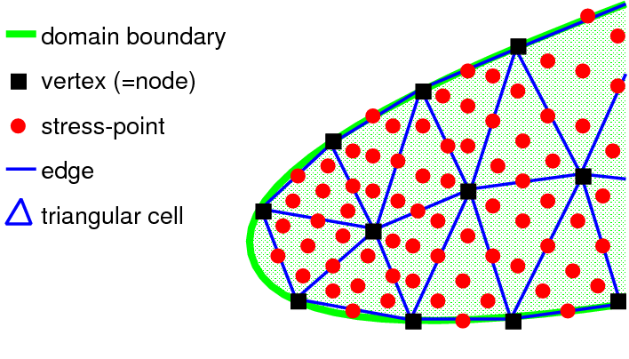
浮動応力点積分メッシュフリー法の概要
初期形状を非構造格子で空間離散化
形状関数とその勾配の計算にはMLSを使用
領域積分は応力点ベース（FEMの三角形１次要素と類似）
積分補正によりパッチテストを通過

Slide 8
旧定式化の問題点
【根本的な問題】
MLSをUpdated Lagrangeで使用
⇒節点の手のつなぎが時々刻々変化する
⇒通常の(FEM同様の)計算方法を用いると， 節点内力ベクトルの時間的連続性が保たれない
＜参考＞２要素FEMを例にした簡便な説明
手の
つなぎ
を変化
解析
t=0 内力＝外力＝０
t=Δt 内力＝外力
t=Δt 内力≠外力

Slide 9
旧定式化の問題点（続き）
【旧定式化での対処法】
釣合方程式に仮想外力項を加え，（強引に）内力ベクトルの時間的連続性を保っていた．
解析精度の低下を招いていた．
節点内力ベクトルの時間的連続性を保つことのできる新たな定式化が必要（本研究の小目的）

Slide 10
新定式化の釣合方程式
提案手法の釣合方程式（増分形式）
もしFEM同様に{Δf ^{int.+}}を記述するなら・・・
提案手法の{Δf ^{int.+}}の記述
何応力？

Slide 11
試行節点内力増分ベクトルとΔσ
提案手法の釣合方程式（増分形式）[再記載]
提案手法ではΔσ⁺を次式で定義する．
L：速度勾配
Δσは実はΔΠ_{ｔ}^{T}（現配置を基準配置とする第一Piola-Kirchhoff（公称）応力増分の転置）になっている
この式自体はFEMでも使える式（である模様）だが， この式が明記された文献を発見出来ていない．

Slide 12
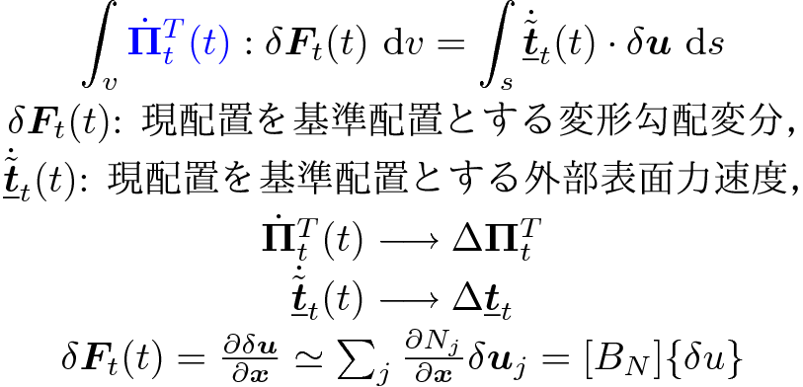
「Δσ=ΔΠ_{t}^{T}」を導出する試み（未達成）
速度形仮想仕事式の１形式 （久田・野口先生の本より． 体積力項を省略）
現時点で確実な数理的裏付けは得られておらず， 本講演では解析例によって式の正当性を示す．

Slide 13
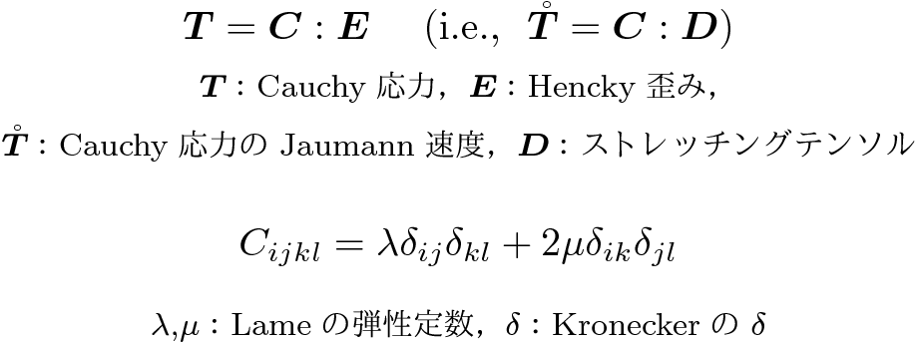
解析例で用いる構成式
等方弾性体 （ABAQUSのデフォルト弾性体モデルと同一）

Slide 14
解析例：片持ち梁の曲げ
Concentrated
Force
静的，平面歪み，1m×0.1mの矩形領域
ヤング率：1 GPa，ポアソン比：0.3
左辺を完全拘束，右上角に下方向の集中荷重
ABAQUS/Standard(４角形選択的低減積分要素) 解析結果との比較

Slide 15
解析例：片持ち梁の曲げ
提案手法 ABAQUS/Standard

Slide 16
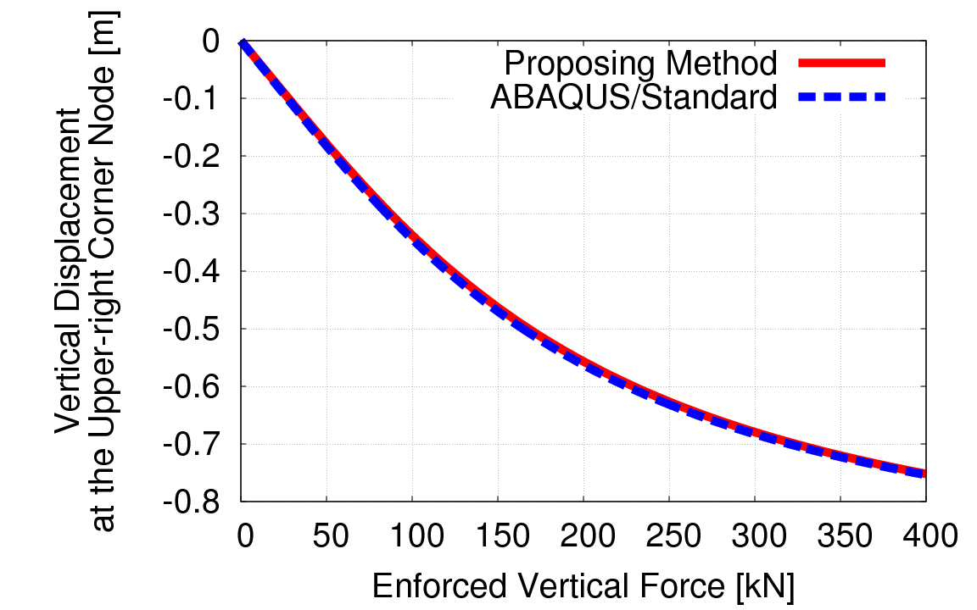
解析例：片持ち梁の曲げ
荷重点（右上角）のy方向変位を比較
ABAQUS/Standard（４角形選択的低減積分要素）の解と誤差0.25％で一致

Slide 17
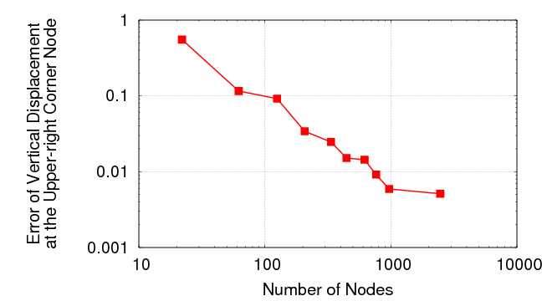
節点数と誤差の関係
集中荷重を1kNとした微小変形域で節点数に対する誤差（荷重点の変位誤差）の収束性を調査．
線形収束している．
MLSの基底関数を１次までとしたことと符合する．

Slide 18
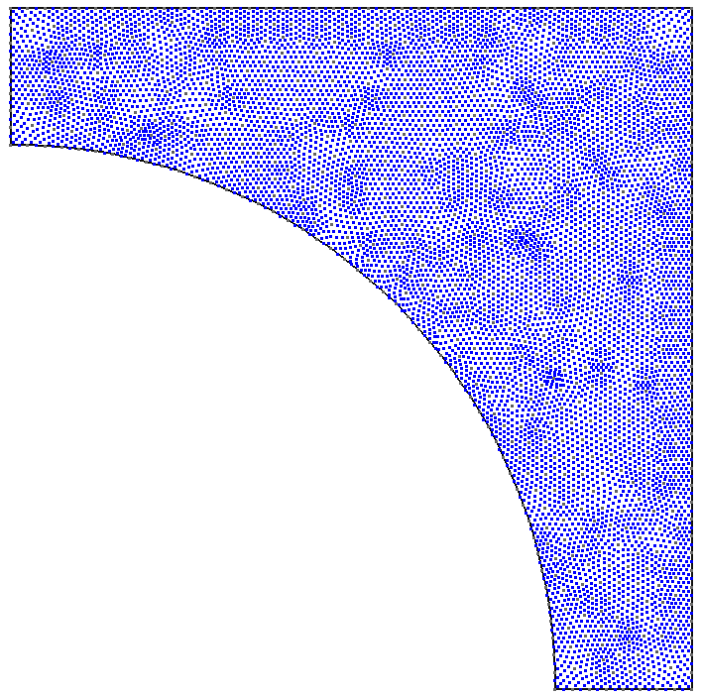
解析例：引張解析
静的，平面歪み
1m×1mの矩形領域に 半径0.8mの1/4円の穴
ヤング率：1GPa ポアソン比：0.3
左辺を左右拘束
下辺を上下拘束
上辺を左右拘束と同時に 上方向に1mの強制変位
同じ初期メッシュのFEM（三角形一次要素）と比較
Enforced
Displacement
1m
0.8m

Slide 19
解析例：引張解析
提案手法
ABAQUS/Standard

Slide 20
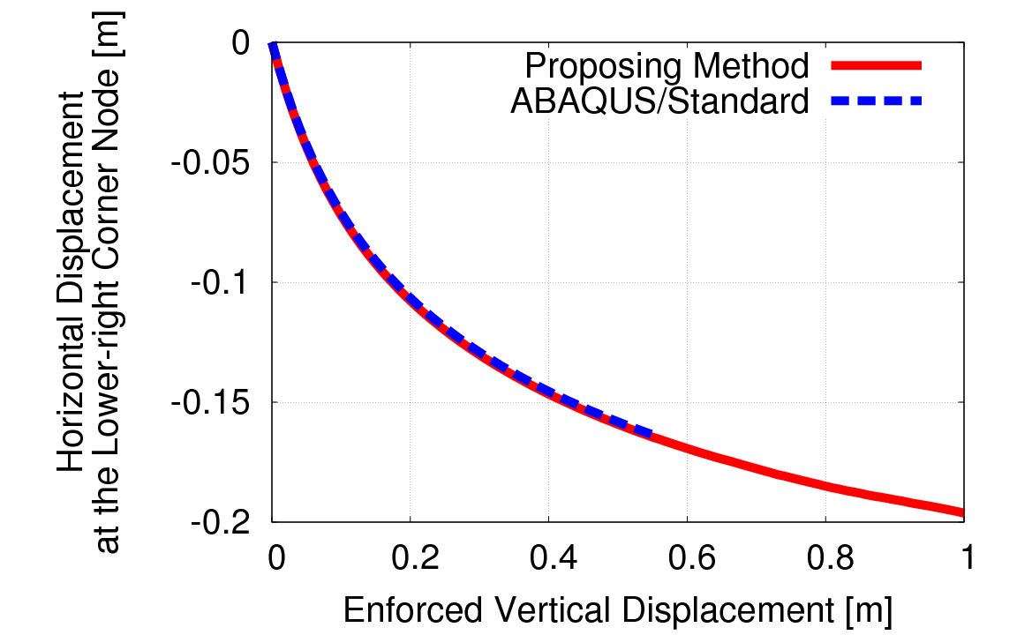
解析例：引張解析
右下角の節点のx方向変位を比較
ABAQUS/Standardが止まる直前までほぼ一致

Slide 21
解析例：押込解析
静的，平面歪み
0.5m×1mの矩形領域
ヤング率：1GPa ポアソン比：0.49
左辺を左右拘束
下辺を上下拘束
上辺を左右拘束と同時に下方向に0.5mの強制変位
同じ初期メッシュのFEM（三角形一次要素）と比較
Enforced Displacement
1m
0.5m

Slide 22
解析例：押込解析
提案手法 ABAQUS/Standard

Slide 23
解析例：押込解析
右下角の節点のx方向変位を比較
ABAQUS/Standardが止まる直前までほぼ一致

Slide 24
解析例：半面押込解析
静的，平面歪み
1m×1mの矩形領域
ヤング率：1GPa ポアソン比：0.49
左辺を左右拘束
下辺を上下拘束
上辺左半分を左右拘束 と同時に下方向に0.5m 強制変位
Enforced Displacement
1m
1m

Slide 25
解析例：半面押込解析
メッシュ固定のFEMでは早い段階で解析不能に陥る問題でも，妥当な解が得られている．

Slide 26
まとめ／今後の予定
まとめ
増分形の定式化による浮動応力点積分メッシュフリー大変形解析法の改良を行った．
基本的な大変形問題に対し，FEMと同等の計算精度を持ち，FEM以上の大変形が扱えることを示した．
今後の予定
内力増分の式の数理的裏付け
計算速度の向上
アダプティブFEMとの精度比較
弾塑性や粘弾性の材料モデルに適用
接触機能
節点，応力点の自動追加

Slide 27
付録

Slide 28
メッシュフリー領域積分法３種
バックグラウンドセル積分
いわゆるオリジナルのEFGM
物理量の輸送時に数値拡散が生ずる
節点積分
SCNIを中心に最近も研究が続いている．(大変形もある)
ゼロエネルギーモード（FEMのアワーグラスモードと等価）を抑えるための人工安定化項を加える必要がある．
初期ボロノイセル分割に基づくTotal Lagrange法を採用
強烈な大変形の取り扱いに難あり．（特に圧縮大変形）
応力点積分
あまり研究例が無い．（決まった定式化がまだない．）
特に大変形に関する研究例は少ない．
本研究ではこれを採用（「浮動応力点積分」と命名）

Slide 29
定式化（準陰的時間発展）
時間増分計算ループ開始
サポート・形状関数・補正係数の更新
（準）Newton法ループ開始
サポート・形状関数・補正係数の更新
内力増分δf ^{int.} と接線剛性K の計算
残差 r = δf ^{ext.} -δf ^{int.}の計算
K δu = r を解く
節点・応力点の試行位置の更新
（準）Newton法ループ終了
各種物理量の更新
時間増分計算ループ終了
提案手法の
準陰的時間発展
アルゴリズム
形状関数が
各時間増分中
一定
（形状関数は陽的に決定する．）

Slide 30
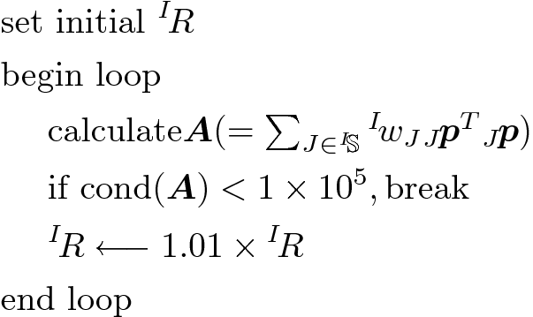
定式化(MLS近似)
重み関数
ベル形状ではない．
サポート半径
(small)
^{I}R
^{I}R
^{I}R

Slide 31
定式化（積分補正）
Divergence-free条件(Integration Constraint)
各節点J に対し，次式で表される．
ψ: 形状関数の空間微分∇φ （FEMで言うBマトリックス）
n: 外向き単位法線ベクトル, A: 輪郭節点の担当面積
_{J}S: 節点Jをサポート内に含む応力点の集合
パッチテスト通過（応力一様状態を正しく表現する） のための必要十分条件
上式を満たすように ψ を補正する．

Slide 32
定式化（積分補正）
積分補正(Integration Correction)
各応力点の^{Ι}ψ を補正係数^{Ι}γ を用いて補正する．
^{Ι}ψ を先述のDivergence-free条件式に代入
^{Ι}γ を未知ベクトルとする連立一次方程式 「節点数＜応力点数」なので劣決定問題
（今のところ最小ノルム解を使用．．．）
なおこの時，Partition of Unityは次式の通り保たれている．

Slide 33
定式化（更新式）
応力点I の位置 ^{I}x の更新式
x: 現在位置, S: サポート内節点集合, φ: 形状関数
応力点I の担当体積 ^{I}Vの更新式
V^{initial}：初期担当体積，F：変形勾配テンソル

